Slide 1
Вычисли устно:
+6
54
60
·7
3³·2
420
1
-419
?
:5

Slide 3
Разгадайте ребус и узнаете с чем мы сейчас познакомимся.
«Дроби»

Slide 4
Понятие дроби.
Цель урока: сформировать понятие «дробь».

Slide 5
Толковый словарь
«Дробь – число, состоящее из частей единицы».
Большая Российская
энциклопедия:
«Дробь арифметическая – число, состоящее из одной или несколько равных частей единицы».

Slide 6
Инструкция к изучению новой темы:
1. Прочитать текст.
2. Заполнить краткий конспект .
Для записи дроби используют … .
Число под чертой называют … и оно показывает … .
Число над чертой называют … и оно показывает … .

Slide 7
Обыкновенные дроби
Каждый может за версту
Видеть дробную черту.
Над чертой – числитель, знайте,
Под чертою – знаменатель.
Дробь такую, непременно,
Надо звать обыкновенной.
Назовите числитель и знаменатель
каждой дроби

Slide 8
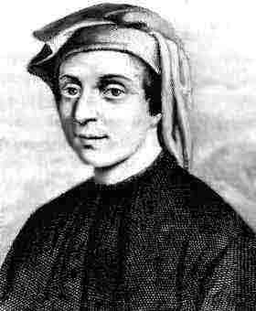
Первым дробную черту ввёл итальянский математик Леонардо Пизанский (Фибоначчи) в 1202 году

Slide 9
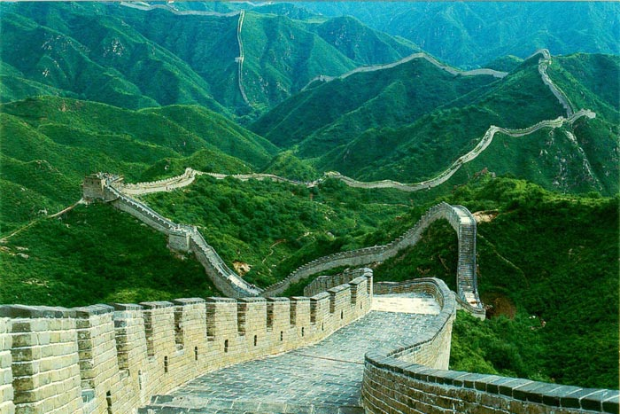
В Древнем Китае вместо черты использовали точку:

Slide 10
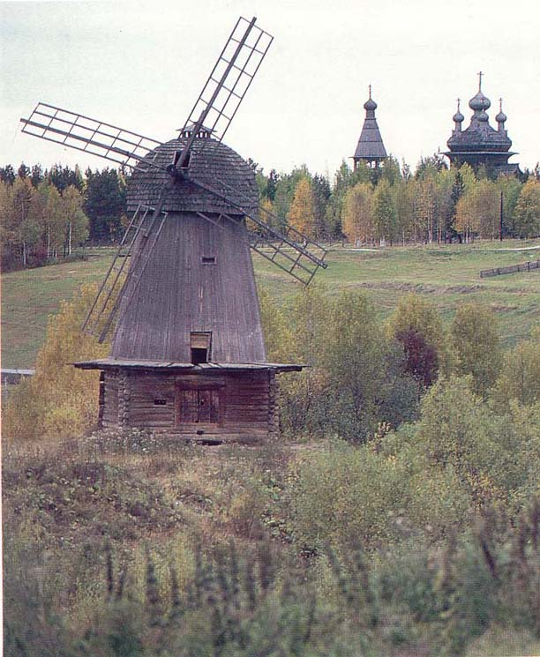
В старых записях найдены такие названия дробей:
Половина, полтина
Четь
Треть
Полчеть
Полтреть

Slide 11
При чтении дробей надо помнить: числитель дроби – количественное числительное женского рода (одна, две, восемь ), а знаменатель – порядковое числительное (седьмая, сотая, двести тридцатая и т.д.)
Например: - одна пятая;
- две шестых;
- восемьдесят три
сто пятьдесят вторых

Slide 12
Прочитайте дроби.

Slide 13
Какая часть фигуры закрашена?
Notes:
Математика 5 класс. Н.Я.Виленкин. № 860.

Slide 14
Какая часть фигуры закрашена?
Notes:
Пригласите к компьютеру ученика

Slide 15
Какая часть фигуры закрашена?
Notes:
Пригласите к компьютеру ученика

Slide 16
Какая часть фигуры закрашена?
Notes:
Пригласите к компьютеру ученика

Slide 17
Какая часть фигуры закрашена?
Notes:
Пригласите к компьютеру ученика

Slide 18
Какая часть фигуры закрашена?
Notes:
Пригласите к компьютеру ученика

Slide 19
Какая часть фигуры закрашена?
Notes:
Пригласите к компьютеру ученика

Slide 20
Какая часть фигуры закрашена?
Notes:
Математика 5 класс. Н.Я.Виленкин. № 860.

Slide 21
Какая часть фигуры закрашена?
Notes:
Математика 5 класс. Н.Я.Виленкин. № 860.

Slide 22
В бидон налили молоко.
Какая часть бидона
занята молоком?

Slide 23
Работа в тетради с печатной основой
№ 270
Проверка:
$$\frac{1}{3} и \frac{2}{3} \frac{2}{6} и \frac{4}{6}$$
$\frac{5}{6} и \frac{1}{6} \frac{3}{8} и \frac{5}{8} \frac{6}{8} и$ $\frac{2}{8}$

Slide 24
Физминутка

Slide 25
Запишите в виде обыкновенной дроби
Две седьмых
Четыре девятых
Одна сотая
Шесть восьмых
Три двадцать пятых
Половина
Проверка:

Slide 26
Проверка теста
а
б
в
б
б

Slide 27
Итог урока
дроби
ордиб
знаменатель
нбтаналемез
личтслиеь
числитель
Доля – это каждая из
равных частей единицы

Slide 28
Рейтинговая шкала оценки за урок:
«5»-16б. и более
«4»- 13-15б.
«3» -8-12 б.
«2»-меньше 8б.

Slide 29
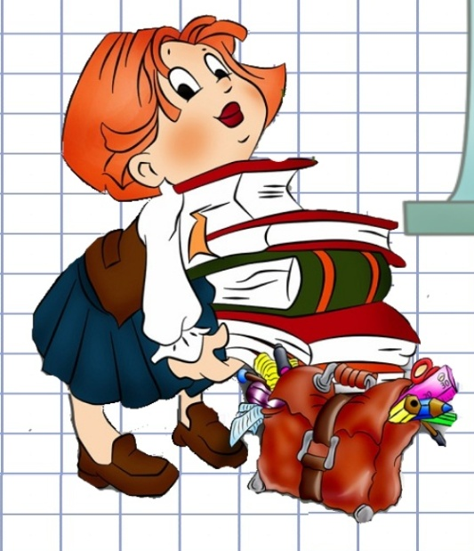
Рефлексия
Выбери утверждение:
Все понял, могу помочь другим
Запомню надолго
Все понял
Могу, но нужна помощь
Ничего не понял

